Slide 1
薄改规划管理软件 软件操作培训会
全国改薄办

Slide 2
一、软件操作
１ 市级操作
２ 县级操作
３ 学校级操作

Slide 3
１.市级操作—解压与安装
１.右键点击上级下发的压缩包。
２.左键选择解压到当前文件夹。
（注：演示环境为好压软件解压，其他软件可能与下面的图示不同，但不影响操作结果）

Slide 4
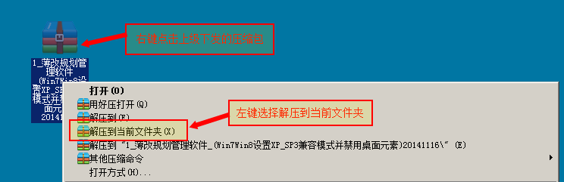
１.市级操作—解压与安装

Slide 5

１.市级操作—解压与安装
3.找到 并选中 “ywjy_bg” 这个文件夹

Slide 6
１.市级操作—解压与安装
４.建议把“ywjy_bg”
这个文件夹放在D盘根目录下。

Slide 7
１.市级操作—解压与安装
5.打开“ywjy_bg”这个文件夹。
注意查看 “A薄改”这个文件的时间。如果是2014年11月16日以前的，则不能使用。

Slide 8
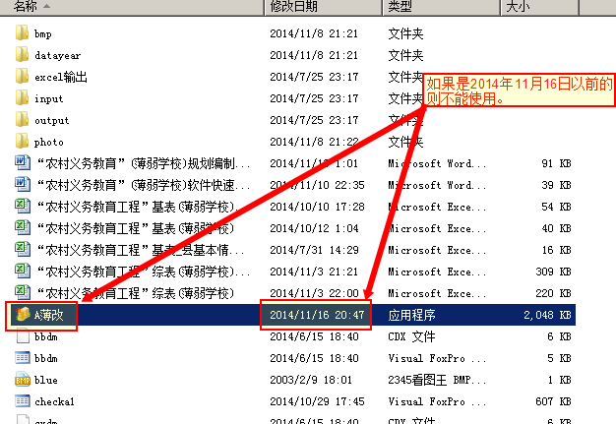
１.市级操作—解压与安装

Slide 9
１.市级操作—解压与安装
6.软件是绿色类软件。解压后，在符合运行环境的条件下，双击 A薄改 即可运行。

Slide 10
１.市级操作—设置运行环境
软件：Windows XP/7/8 (32位&64位)
报表打印和Excel报表
导出功能：
Office2003+Office2007文件格式兼容包
Office 2007/2010/2013(32位&64位)

Slide 11
１.市级操作—设置运行环境
要点一
不要安装精简版的ghost操作系统。尽可能安装完整版windows系统性。不然会出现一些不可知的错误。

Slide 12
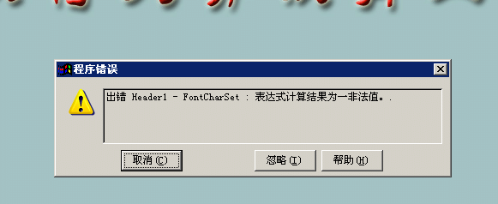
１.市级操作—设置运行环境

Slide 13
１.市级操作—设置运行环境
比如，刚才的这个错误就是安装了某一精简版的操作系统。
（这个系统缺少windows自带的字体）

Slide 14
１.市级操作—设置运行环境
要点二
做好兼容性设置

Slide 15
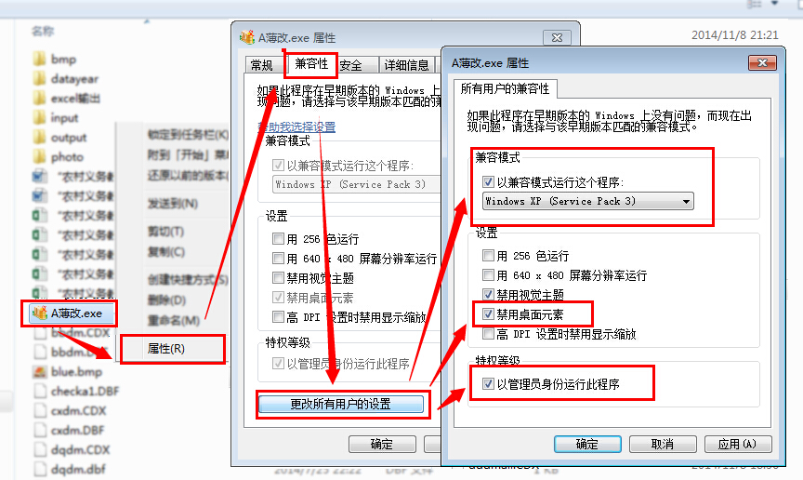
Windows 7 兼容性设置

Slide 16
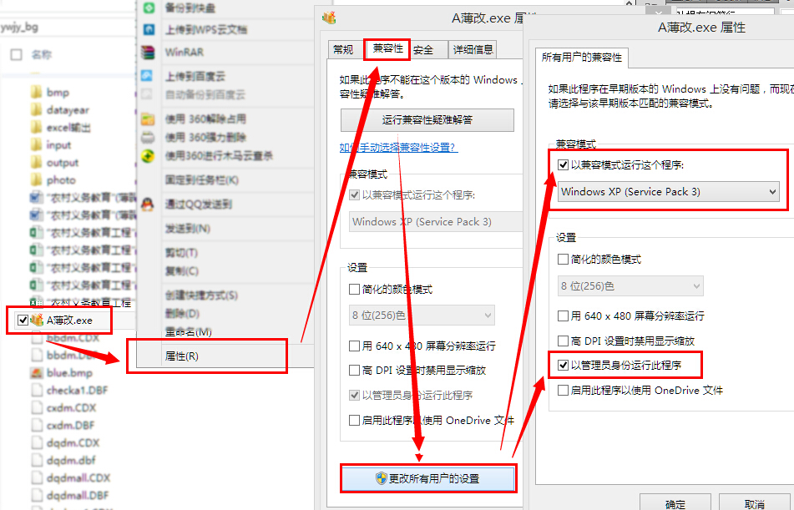
Windows 8兼容性设置

Slide 17
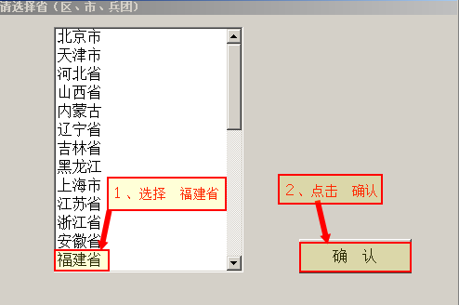
１.市级操作—初始化设置
１、双击 这个文件,在弹出的窗口中选择福建省，

Slide 18
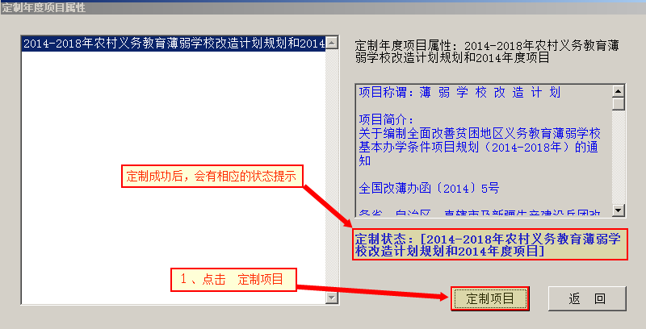
１.市级操作—初始化设置
2、定制年度项目属性

Slide 19
１.市级操作—下发基础数据包
１、下发准备：把上级下发的基础数据文件复制在 “ywjy_bg”这个文件夹中

Slide 20
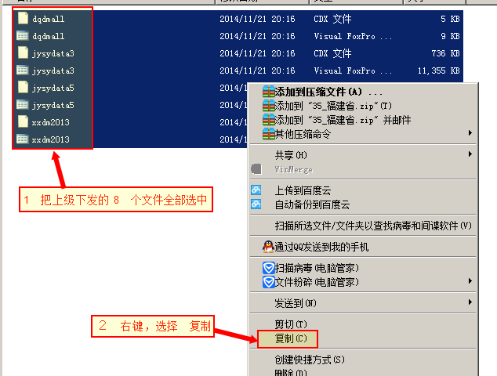
１.市级操作—下发基础数据包

Slide 21
１.市级操作—下发基础数据包
打开 “ywjy_bg”这个文件夹,点击右键，选择粘贴

Slide 22
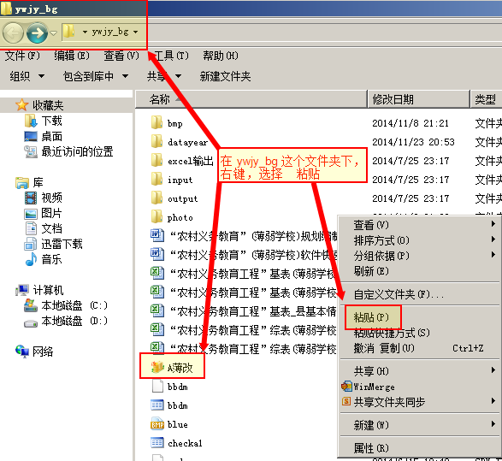
１.市级操作—下发基础数据包
打开 “ywjy_bg”这个文件夹,点击右键，选择粘贴

Slide 23
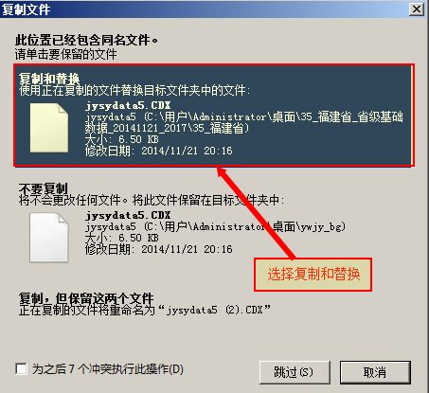
１.市级操作—下发基础数据包

Slide 24
１.市级操作—下发基础数据包
要点
一定要复制这8个文件，而不是复制基础数据包这个文件夹。

Slide 25
１.市级操作—下发基础数据包
选择 学校代码及基础数据导出工具，并选择 县级

Slide 26
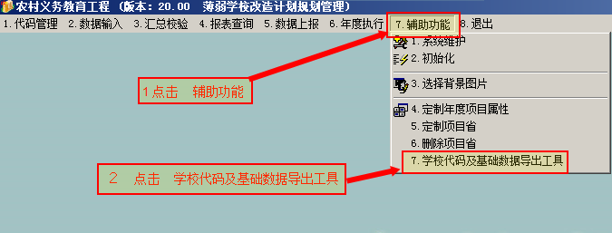
１.市级操作—下发基础数据包

Slide 27
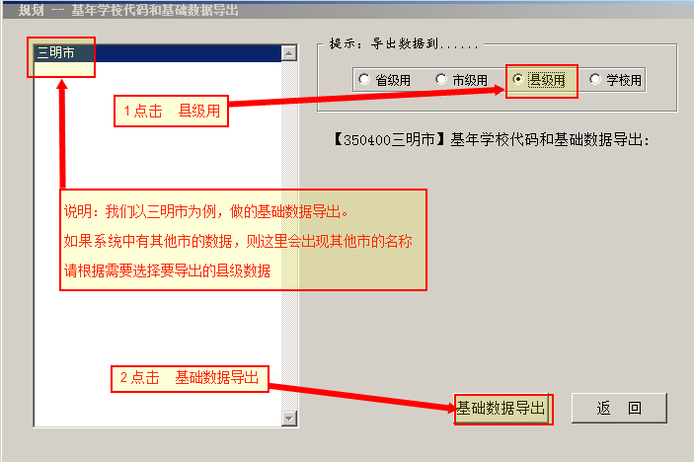
１.市级操作—下发基础数据包

Slide 28
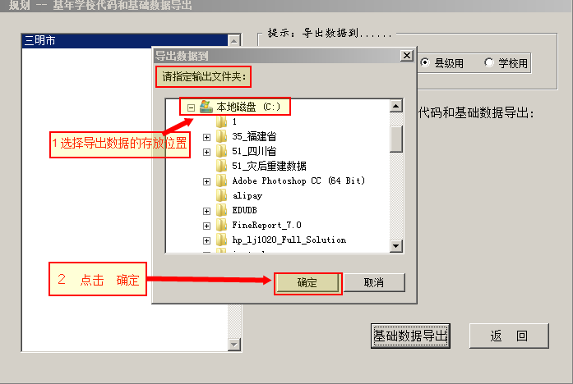
１.市级操作—下发基础数据包

Slide 29
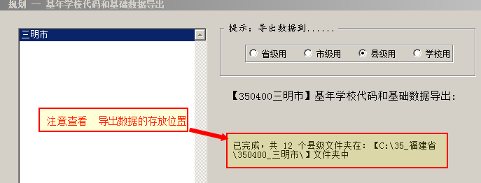
１.市级操作—下发基础数据包

Slide 30
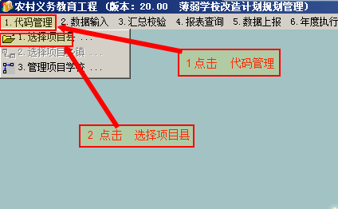
１.市级操作—添加项目县

Slide 31
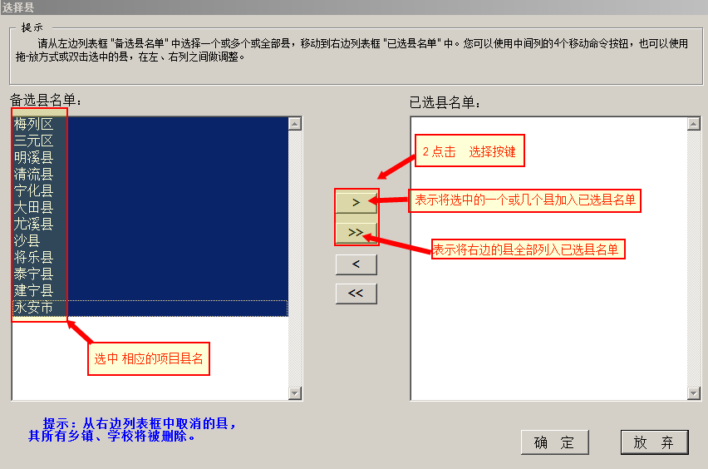
１.市级操作—添加项目县

Slide 32
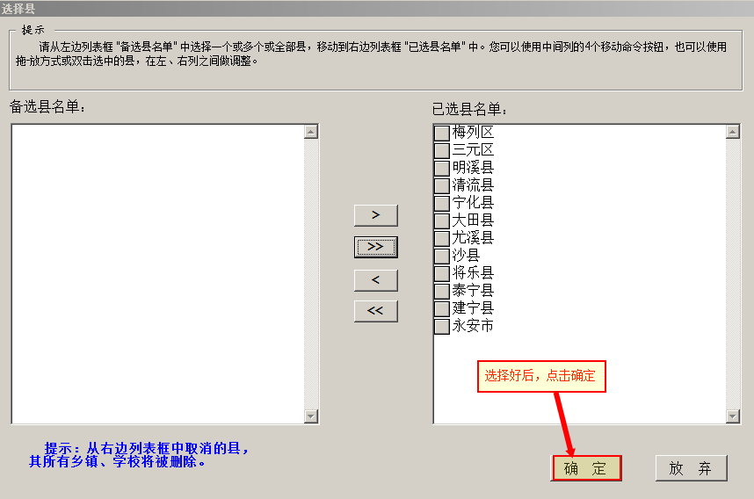
１.市级操作—添加项目县

Slide 33
１.市级操作—接收数据
1. 一般来说，我们不建议市级部门操作（修改、删除）县级及学校级数据
2. 如果实在有这种情况出现，操作了县级、学校级数据，也请及时把操作后的数据返回给县级的同志，并让县级的同志接收返回的数据，校验后，再上报给市级同志，市级同志再接收一次。以确保上下数据的一致性。

Slide 34
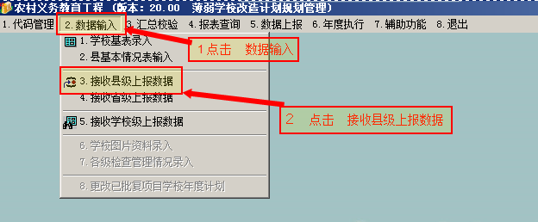
１.市级操作—接收数据

Slide 35
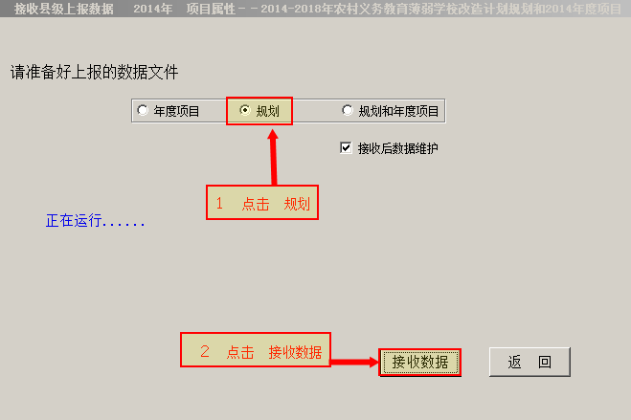
１.市级操作—接收数据

Slide 36
１.市级操作—接收数据
关于市直学校数据和县级数据的处理
市级接收县级数据后，再接收市直学校数据。

Slide 37
１.市级操作—接收数据
关于市直学校数据和县级数据的处理
优点：强化了市级部门对市直学校的管理，如发现问题后能及时与市直学校联系。
缺点：市级部门很容易操作错误，出现整个县只有市直学校的情况，数据丢失可能性大。

Slide 38
１.市级操作—接收数据
关于市直学校数据和县级数据的处理
注意：市级一定要先接收县级上报数据，然后再以接收学校级方式接收学校级数据。

Slide 39
１.市级操作—汇总校验
汇总校验，就操作而言是比较简单的。
具体的校验指标及要求会单独讲。

Slide 40
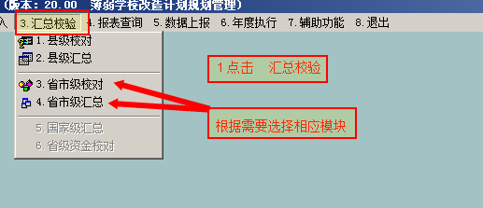
１.市级操作—汇总校验

Slide 41
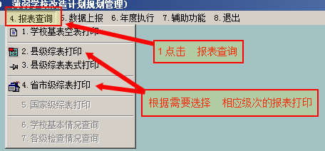
１.市级操作—报表查询

Slide 42
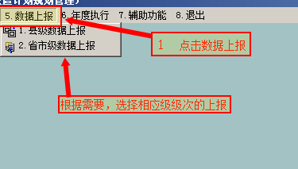
１.市级操作—数据上报

Slide 43
１.市级操作—辅助功能
系统维护：主要是用于各种原因造成的数据库损坏。
初始化：会清空系统内所有数据。（下发的基础数据包不会被清除）

Slide 44
2.县级操作
软件解压与安装、设置运行环境、初始化设置、数据接收与上报、校验汇总、报表查询等操作与市级操作差别不大，此处不再重复。

Slide 45
2.县级操作
就业务操作而言，县级存在以下两种业务模式：
模式一、学校录入学校级数据，县级人员负责审核、汇总、上报学校录入的数据并录入县级基表数据。
模式二、县级人员录入学校级数据、县级基表等所有数据，完成相应审核、汇总、上报等所有工作。

Slide 46
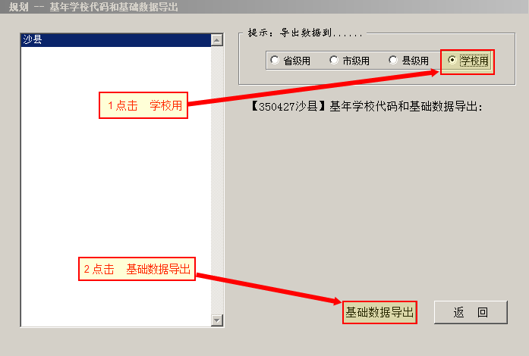
2.县级操作－(模式一） 下发学校级基础数据包
复制接收上级数据的操作与市级一样

Slide 47
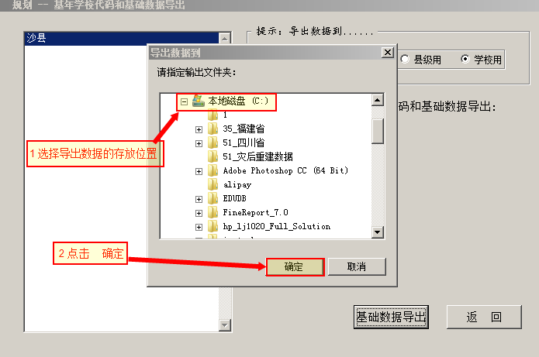
2.县级操作－(模式一） 下发学校级基础数据包
复制接收上级数据的操作与市级一样

Slide 48
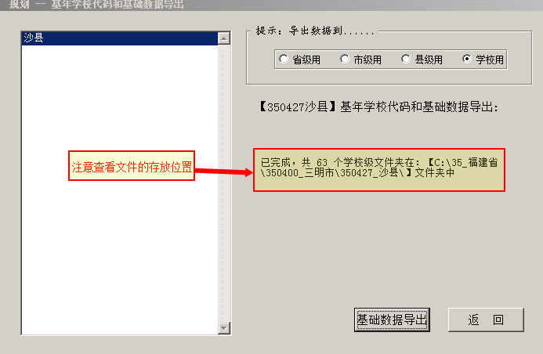
2.县级操作－(模式一） 下发学校级基础数据包
复制接收上级数据的操作与市级一样

Slide 49
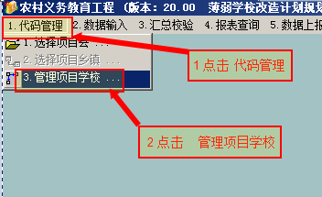
2.县级操作－(模式二） 添加项目学校

Slide 50
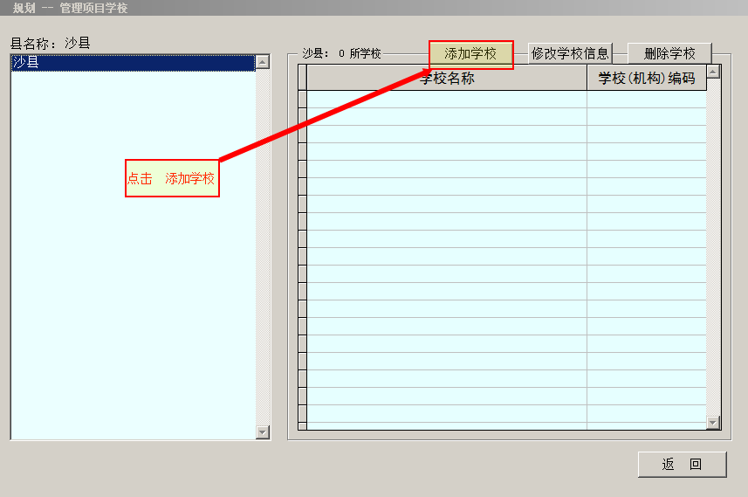
2.县级操作－(模式二） 添加项目学校

Slide 51
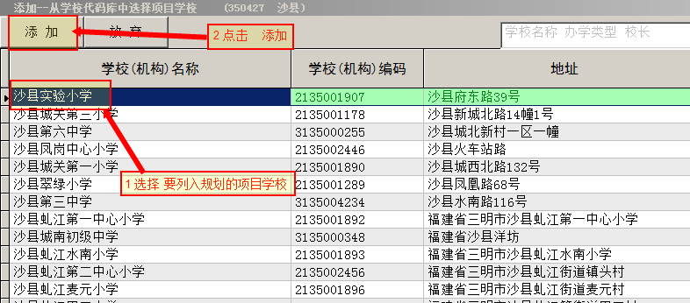
2.县级操作－(模式二） 添加项目学校

Slide 52
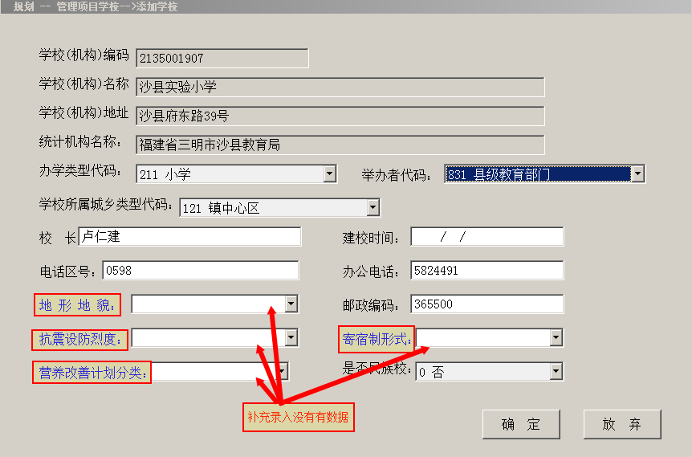
2.县级操作－(模式二） 添加项目学校

Slide 53
2.县级操作－(模式二） 添加项目学校
软件中已预置了各地2013年事业报表的相应数据。如占地、学生数等。
关于预置数据的要求：不要轻易修改。
预置的完全中学、十二年一贯制学校数据没有拆分，如果要将此完中学校纳入本次项目规划，则应按一定标准进行拆分，使报表反映义务教育学生的教育资源占用情况。

Slide 54
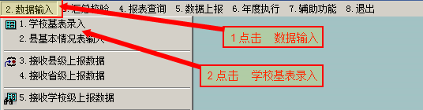
2.县级操作－录入学校数据

Slide 55
2.县级操作－录入学校数据
学校数据包括
项目学校基本情况表，
项目学校校舍一览表，
项目学校规划建设表，
项目学校校舍计划表
４ 张基表，

Slide 56
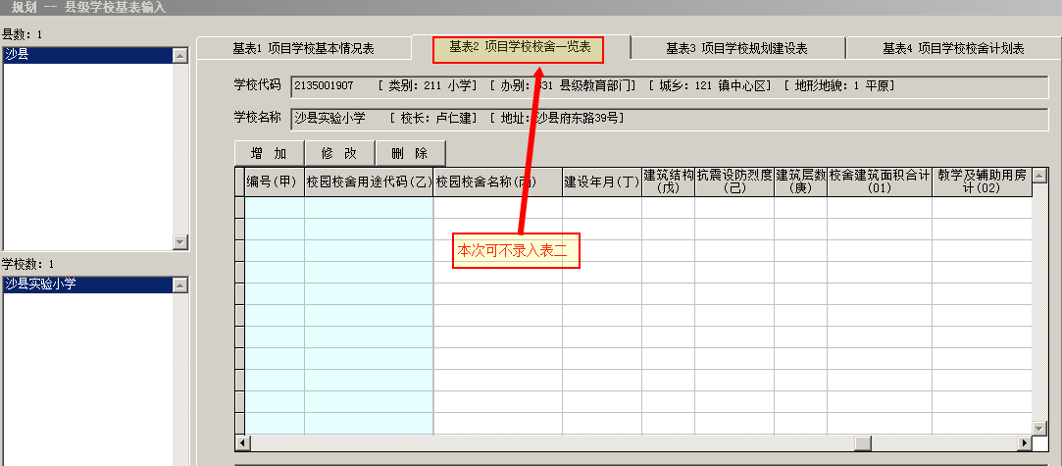
2.县级操作－录入学校数据

Slide 57
2.县级操作－(模式二)接收数据
经验介绍
如何将多台电脑的学校级数据合并接收到一台电脑上？

Slide 58
2.县级操作－(模式二)接收数据
由于种种原因，一些县选择了由县级负责所有工作的模式二操作方式。
模式二能提高数据质量，确保项目规划能近期完成。但县级工作人员工作量较大。
一些县的同志就想到了任务分摊的办法，找几个懂业务、熟悉电脑操作的同志分别负责某几所或十几所学校的数据录入、修改、审核等工作。

Slide 59
2.县级操作－(模式二)接收数据
如何把这些分散录入的数据，进行合并接收到一台电脑上，形成一个完整的县级数据呢？
１、将分散录入的数据以县级上报。
２、县级人员用接收县级数据的方式接收某一个人上报的数据。
３、县级人员以接收学校级上报数据的方式接收其他人员上报的数据。

Slide 60
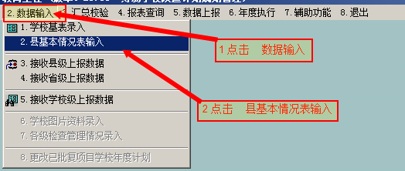
2.县级操作－县级基本情况表的填报

Slide 61
3.学校级操作
学校级操作中，解压与安装、设置运行环境、初始化、接收下发基础数据包、选择项目县、添加项目学校、、数据录入等操作与市、县级操作一样。

Slide 62
3.学校级操作－数据校验与上报
学校级的数据校验与上报，是在学校基表录入里面操作。

Slide 63
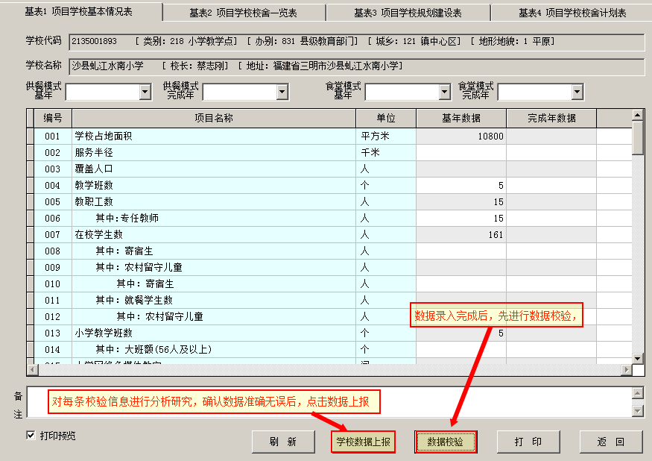
3.学校级操作－数据校验与上报
学校级的数据校验与上报，是在学校基表录入里面操作。

Slide 64
二、审核与校验
逻辑性错误必须修改
提示性信息应该核实
加强人工审核，防止两个极端

Slide 65
二、审核与校验-逻辑性错误必须修改
逻辑性错误，主要体现在审核结果中的红牌信息。
应该说，审核出来的红牌信息中，除了与表二有关的红牌信息可以不改之外，其他红牌信息不改的很少。

Slide 66
二、审核与校验-提示性信息应该核实
提示性信息，主要体现在审核结果中的黄牌信息。
黄牌信息，一定要逐一核对，如提示面积过大或过小，一些单价很低或很高，这些也可能是实际存在的，但也可能是输入的错误，要一一核实，保证规划数据的合理性。

Slide 67
二、审核与校验-加强人工审核
软件里面预置的审核关系，确保了规划数据质量，也统一了规划标准。但全国各地情况不一。比如哪些地方是营养改善的地方试点县，各地方试点县具体的供餐模式也不尽完全一样，各地薄弱环节也不尽相同。对这种情况，只有本地的同志才能掌握。所以除了利用软件本身的审核功能，我们还要导出报表，根据本地情况，做好人工审核（审核用途与校舍名称等），确保数据真实、有用、可用。

Slide 68
二、审核与校验-防止两个极端
一个好的规划不是也不应该以红黄牌提示信息的多少来作为评判标准。
一要防止为了消除红黄牌而乱改数据，出现了一个县没有一条红黄牌信息的极端。对审核信息要仔细核实，不合理的就修改，确实存在的，找到理由，进行说明。
二要防止对审核信息不理不问，不看不改这个极端。

Slide 69
谢谢大家

